Slide 1
Тема 13
Планирование материально-технического обеспечения производства
13.1. Задачи и содержание плана материально-технического обеспечения производства.
13.2. Определение потребности в сырье и материалах, комплектующих изделиях, полуфабрикатах.
13.3. Методика планирования потребности в топливе и энергии.
13.4. Методика планирования запасов материальных ресурсов.
13.5. «Выталкивающие» и «вытягивающие» системы поставок.

Slide 2
13.1. Задачи и содержание плана материально-технического обеспечения производства
Материально-техническое обеспечение производства (МТО)
направлено на снабжение материально-техническими ресурсами (МТР), обеспечение их эффективного использования, применение вторичных ресурсов, сырья и материалов местного производства;
планируется на год, квартал и месяц (годовые, квартальные и месячные планы МТО).

Slide 3
Функции МТО
координация спроса и предложения на конкретный товар при минимизации затрат как в стратегическом, так и в тактическом отношении,
поддержание на определенном уровне отношений предприятия с конкретными поставщиками и потребителями.
Задачи МТО
«диалог» - отношения с партнерами на начальной и конечной стадиях технологического процесса, а также внутренние отношения, связанные с передачей другим службам и подразделам предприятия материальных ресурсов;
«выбор» зависит от цели предприятия, пожеланий и ограничений относительно использования материальных, технологических и трудовых ресурсов.

Slide 4
Информационная система МТО
объединяет структурированную и взаимосвязанную совокупность методов сбора, обработки и передачи данных про физические потоки сырья и готовых изделий.
Мероприятия организации МТО на предприятии
проведение маркетинговых исследований рынка поставщиков отдельных видов ресурсов;
· нормирование потребности в конкретных видах ресурсов;
· разработка организационно-технических мер по снижению норм и нормативов расходования ресурсов;
· поиск новых каналов и эффективных форм МТО производства.
· планирование МТО производства;
· организация доставки, хранение и подготовки ресурсов к производству;
· организация обеспечения ресурсами рабочих мест;
· учет и контроль использования ресурсов;
· организация сбора и переработки отходов производства;
· анализ эффективности использования ресурсов;
· стимулирование улучшения использования ресурсов.

Slide 5
Содержание планирования МТО
· определение потребности в материалах, оборудовании, топливе, энергии всех видов, спецодежде, спецпитании, инструменте, запасных частях;
· расчет запасов всех видов товарно-материальных ценностей на плановый период;
· оперативный учет, контроль и анализ выполнения планов МТО;
· текущее регулирование обеспечения материальными ресурсами производственных подразделов предприятия.

Slide 6
Последовательность разработки плана МТО
· подготовительная работа;
· согласование источников и условий обеспечения потребности в материальных ресурсах;
· расчет потребности в МТР;
· разработка норм производственных запасов;
· составление материальных балансов.

Slide 7
Исходные данные для составления плана МТО
объем выпуска продукции,
план организационно-технического развития и инвестиций,
материальные нормы и нормативы,
цены и тарифы на материально-энергетические ресурсы,
лимиты на некоторые ресурсы (например, воду, электроэнергию, нефтепродукты и т. п.).

Slide 8
Показатели, учитываемые при формировании плана МТО
· нужды в материальных ресурсах, в том числе за них видами;
· ожидаемые остатки материальных ресурсов на начало и конец планового периода;
· производственные запасы;
· снижение норм расходования отдельных видов материальных ресурсов;
· общие материальные затраты, их частица в себестоимости продукции;
· показатели эффективности использования материальных ресурсов.

Slide 9
13.2. Определение потребности в сырье и материалах, комплектующих изделиях, полуфабрикатах
Расчет годовой потребности в материалах на производство продукции производится путем умножения количества изделий на норму расхода материалов на единицу продукции (деталь, изделие):
где П_{м} - потребность в каком-либо материале на производственную программу, кг, тонн; n – число позиций номенклатуры, для которой используется данный вид и сорт материала; N_{j} – годовая программа выпуска (запуска) j-го вида изделия, шт.; m_{ij} – норма расхода i-го материала на единицу j-ой продукции, кг, т.

Slide 10
Потребность в материальных ресурсах на изготовление инструмента, технологической оснастки определяется по формуле:
где ОП – планируемый объем производства (работ, услуг), тыс.руб.; m_{в1} – норма расхода i-го материала (в соответствующих единицах) на изготовление оснастки и инструмента в базисном году в расчете на тысячу рублей производства продукции (работ, услуг); к₁ – коэффициент изменения норм расхода материалов на изготовление оснастки и инструмента в планируемом году по сравнению с базисным; к₂ – коэффициент повышения технологической оснащенности в планируемом году по сравнению с базисным годом.
Потребность в материальных ресурсах для проведения мероприятий по планам развития предприятия определяется на основе объемов работ по совершенствованию техники и технологии, механизации и автоматизации производства, освоению и внедрению новой техники, объемов НИОКР и других планируемых работ и норм расхода материалов на эти цели.

Slide 11
Потребность в материальных ресурсах на ремонт и эксплуатацию основных фондов определяется исходя из ожидаемой балансовой стоимости основных фондов по состоянию на начало планируемого года, принятых норм расхода материалов на 1 млн. руб. стоимости основных фондов, поправочного коэффициента, определяющего потребность в данном материале на ремонт вновь вводимых основных фондов.
Потребность в материалах на изменение незавершенного производства
где n – количество наименований изделий или деталей, на производство которых расходуется данный материал; Z_{кj}, Z_{нj} – количество изделий или деталей j-го вида в незавершенном производстве соответственно на конец и начало планового периода; m_{ij} – норма расхода i-го материала на деталь или изделие j- го вида.

Slide 12
13.3. Методика планирования потребности в топливе и энергии
Потребность в топливе на технологические нужды определяется прямым счетом исходя из объемов производства и норм расхода топлива (аналогично определению потребности в материалах).
Потребность в топливе для обогрева производственных и административных зданий и сооружений определяется с учетом типа зданий, их конструкции, длительности отопительного периода, коэффициента калорийности используемого топлива по формуле:
где П_{Т} – годовая потребность в натуральном топливе, кг; m – норма расхода условного топлива за сутки на 1000 м³ наружного объема отапливаемого здания при разнице температур 1 ⁰С (норма берется по специальным справочникам с дифференциацией в зависимости от климатических условий, характеристик зданий, КПД отопительной системы), кг; Т – длительность отопительного сезона (исходя из дат начала и окончания отопительного сезона), дн.; V – наружный объем отапливаемого здания, м³; t_{в}, t_{н} – соответственно температура внутреннего (в помещении) и средняя температура наружного воздуха в течение отопительного сезона (температура внутреннего воздуха (t_{в}) берется по нормам охраны труда и техники безопасности дифференцированно для производственных, служебных, складских помещений); q – коэффициент теплотворности натурального топлива, которым предприятие будет отапливаться в плановом периоде.

Slide 13
13.4. Методика планирования запасов материальных ресурсов
Источниками покрытия потребности в материальных ресурсах являются:
ожидаемые остатки материальных ресурсов на начало планируемого периода;
поставки со стороны;
материалы собственного производства;
внутренние ресурсы предприятия (путем сбора и использования отходов черных и цветных металлов, регенерации масел, повторного использования тары и др.)

Slide 14
Баланс материального обеспечения по каждому виду ресурса определяется по формуле:
где П_{р} - потребность в данном ресурсе для выполнения плана производства, объема i-х работ и т.д.; n - число направлений потребления данного вида ресурса (основное производство, внедрение новой техники, ремонтно-эксплуатационные нужды); З_{пер}- планируемая величина переходящих запасов на конец планового периода; З_{ож} - ожидаемый остаток материала на начало планового периода; М_{р} – мобилизация внутренних ресурсов, собственное производство; П_{с} – объем (размер) поставок материала со стороны.

Slide 15
Текущие запасы должны быть достаточными для бесперебойной работы предприятия в период между двумя очередными поступлениями материалов.
Страховые запасы
гарантируют бесперебойное функционирование производства при возникновении некоторых нестандартных ситуаций, например опоздании поступления очередной партии материалов;
определяются как произведение среднесуточного расхода материала на среднюю величину отклонений от нормальных условий поставки в днях.

Slide 16
Максимальный запас материалов
равен максимальной величине текущего запаса плюс страховой запас.
Минимальный запас материалов
равен страховому запасу.
Средний запас материалов
равен сумме среднего текущего запаса плюс страховой запас;
его величина используется при определении плановой величины оборотных средств.

Slide 17
13.5. «Выталкивающие» и «вытягивающие» системы поставок
При организации движения материального потока можно выделить два подхода:
I) системы, движение материального потока в которых основано на принципе «выталкивания» материальных ресурсов предыдущим производственным звеном на последующее на всем пути их продвижения в цепи поставок;
2) системы, движение материального потока в которых основано на принципе «вытягивания» материальных ресурсов последующим производственным звеном с предыдущего на всем пути их продвижения в цепи поставок.

Slide 18
«Выталкивающая» система с централизованным планированием
предполагает, что каждое подразделение получает конкретные задания на плановый период и отчитывается о их выполнении перед центральными плановыми органами предприятия.
«Вытягивающая»
система с децентрализованным планированием
предполагает только укрупненное централизованное планирование в среднесрочный период (от одного до трех месяцев) и выделение на его основе ресурсов (оборотных заделов) всем стадиям и процессам производства продукции.

Slide 19
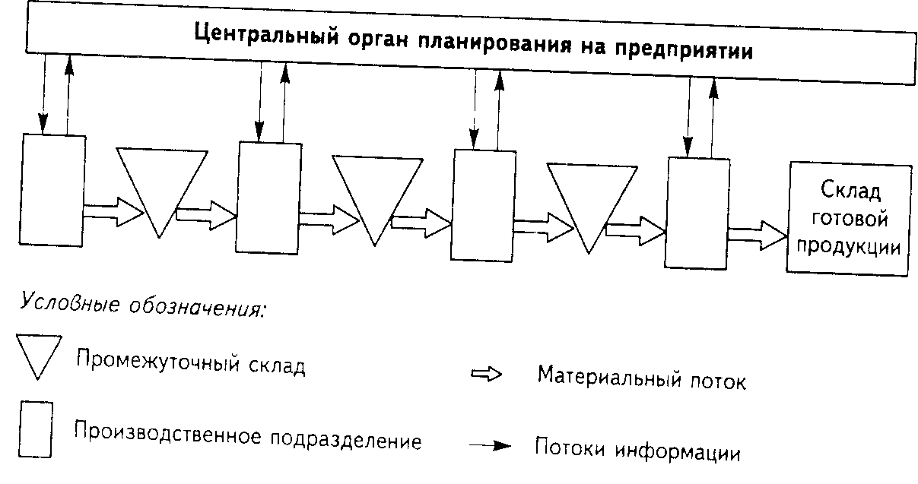
Структура «выталкивающей» системы централизованного планирования

Slide 20
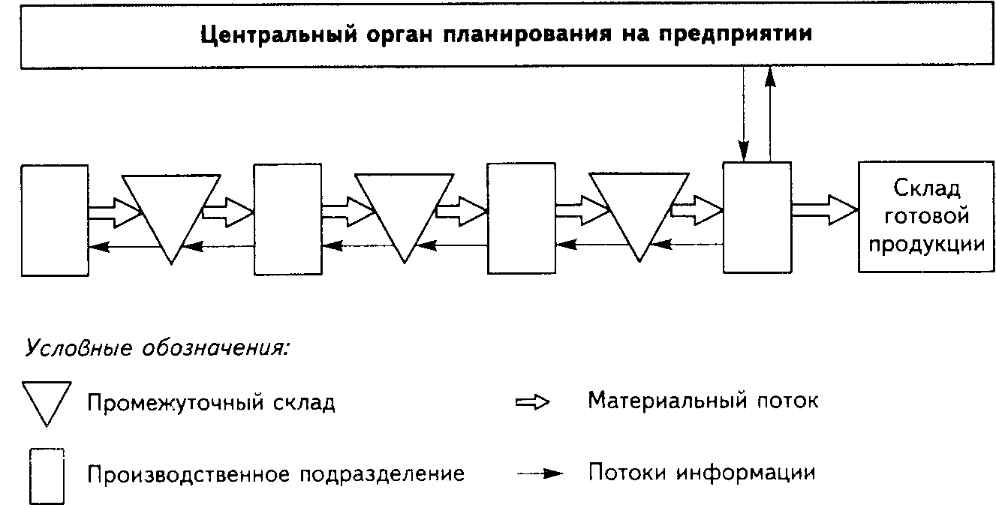
Структура «вытягивающей» системы децентрализованного планирования

